Slide 1

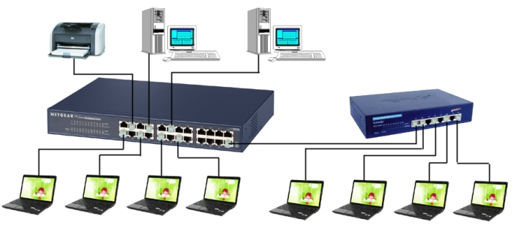
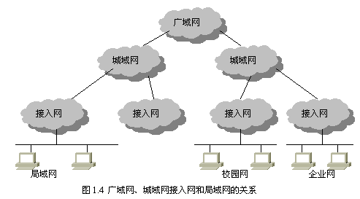
高等职业技术学校
计算机网络基础与应用
（第3版）
主讲：宋一兵

Slide 2
项目二 计算机网络体系结构及地址
计算机网络基础与应用（第3版）
项目二
体系结构及地址
计算机网络是一个涉及计算机技术、通讯技术等多个方面的复杂系统，为使网络系统能够正常通信，就必须建立一个统一而合理对话规则。为了完成计算机之间的通信合作，需要把每台计算几乎连的功能划分成有明确定义的层次，并固定了同层次的进程通信的协议及相邻之间的接口及服务，这就是网络体系结构所研究的内容。
任务一 认识计算机网络体系结构
任务二 了解OSI参考模型
任务三 了解TCP/IP模型及相关协议
项目拓展 IP编址
计算机网络基础与应用

Slide 3
（一）网络的分层特性
计算机网络基础与应用（第3版）
按照计算机网络的操作特性和数据特性，将不同的功能安排到不同模块中实现。这些模块不是并列的，而是按照数据的流向自上而下（反过来说也可以）构成的层次化的结构。层与层之间通过在标准的数据接口上交换数据来实现通信。这样，复杂的通信处理问题就转化成了若干个相对较小的层次内的局部问题，对其进行的研究和处理也就变得相对容易了。
项目二
体系结构及地址
任务一 认识计算机网络体系结构
任务二 了解OSI参考模型
任务三 了解TCP/IP模型及相关协议
项目拓展 IP编址
总经理
总经理
部门经理
部门经理
业务员
业务员
……
……
办事员
物流网络
办事员
计算机网络基础与应用

Slide 4
（一）网络的分层特性
计算机网络基础与应用（第3版）
一个合理的层次结构所具有的特点和优点是：各层之间相互独立，任何层次的实现结构与方法对于其他层次来说是透明的，相邻层之间只需要知道接口的要求即可。
因此在不改变提供给接口的数据的前提下，各层功能的改动不会对其他层产生影响。这样，灵活性好，也易于实现和维护。尤其是这种独立分开的结构能够让每一层次都可以采用最合适的技术来实现。此外还利于标准化工作的进行。
项目二
体系结构及地址
任务一 认识计算机网络体系结构
任务二 了解OSI参考模型
任务三 了解TCP/IP模型及相关协议
项目拓展 IP编址
计算机网络基础与应用

Slide 5
（二） 网络体系结构的发展历程
计算机网络基础与应用（第3版）
项目二
体系结构及地址
最早提出计算机网络体系结构概念的是美国的IBM公司。在1974年，IBM公司研究开发出了著名的网络标准SNA——系统网络体系结构用于公司内部网络的建设。
当时，为了抢占计算机网络这个新兴的市场，不同厂商都制定了各自的标准，生产的设备是互不兼容的。这种情况严重阻碍了网络应用的发展。
为了让使用不同体系结构标准建设的计算机网络实现互连互通，国际标准化组织ISO于20世纪70年代后期提出了开放系统互连参考模型OSI。
在20世纪80年代，将OSI打败的是TCP/IP结构。几乎所有的计算机网络采用的都是TCP/IP结构，使用的是TCP/IP协议。
任务一 认识计算机网络体系结构
任务二 了解OSI参考模型
任务三 了解TCP/IP模型及相关协议
项目拓展 IP编址
计算机网络基础与应用

Slide 6
（三） 网络协议
计算机网络基础与应用（第3版）
组成计算机网络各个节点的设备，它们在通过连接线路进行信息的传输时，为了保证数据交换的正确进行，必须要遵守一些事先商定好的规则，这些规则明确地规定了节点间交换数据的格式及与同步等相关的问题。
项目二
体系结构及地址
任务一 认识计算机网络体系结构
任务二 了解OSI参考模型
任务三 了解TCP/IP模型及相关协议
项目拓展 IP编址
计算机网络基础与应用

Slide 7
（三） 网络协议
计算机网络基础与应用（第3版）
对等层通信
在分层的网络体系结构中，由于下层与上层之间是相互独立的，因此各层的功能对邻接层来说是透明的。即某个层次既不知道它的下一个层次是干什么的，也不知道它的上一个层次是干什么的。每个层次最多知道自己从上层接收来数据并处理后再传递给下一层，结果是在通信的目的方，每个层次都只处理与自己层次相关的内容。这就好像在两个对等层之间有一条“通道”直接把数据传送过去一样，这种情况就称为对等层通信。当然，实际上数据是在物理线路上传输的，是不存在这样的虚拟“通道”的，这只是为了描述和研究的方便提出的概念而已。
项目二
体系结构及地址
任务一 认识计算机网络体系结构
任务二 了解OSI参考模型
任务三 了解TCP/IP模型及相关协议
项目拓展 IP编址
计算机网络基础与应用

Slide 8
（三） 网络协议
计算机网络基础与应用（第3版）
协议
项目二
体系结构及地址
计算机网络中意图进行通信的节点必须要遵守一些事先约定好的规则，这些为进行数据交换而建立的规则、标准或约定称为协议（Protocol），也称为网络协议。网络协议主要由以下3个要素组成。
语法，即数据与控制信息的结构或格式。
语义，即需要发出何种控制信息，完成何种动作及做出何种响应。
同步，即事件实现顺序的详细说明。
任务一 认识计算机网络体系结构
任务二 了解OSI参考模型
任务三 了解TCP/IP模型及相关协议
项目拓展 IP编址
计算机网络基础与应用

Slide 9
任务二 了解OSI参考模型
计算机网络基础与应用（第3版）
项目二
体系结构及地址
开放系统互连参考模型（OSI/RM）是由国际标准化组织ISO于1983年正式批准的网络体系结构模型，通常简称为 OSI模型。该模型力图使在网络体系结构各个层次之上工作的协议统一化、标准化。此处的“开放系统”指的是为了能够与其他系统进行通信而相互开放的系统，这意味着那些封闭系统不能与符合OSI/RM标准的系统进行通信。
任务一 认识计算机网络体系结构
任务二 了解OSI参考模型
任务三 了解TCP/IP模型及相关协议
项目拓展 IP编址
计算机网络基础与应用

Slide 10
（一）OSI模型中的数据流动
局域网组建与维护
计算机网络基础与应用（第3版）
在OSI模型中，发送数据的具体过程如下。
（1）要进行通信的源用户进程首先将要传输的数据送至应用层，并由该层的协议根据协议规范进行处理，为用户数据附加上控制信息后，形成应用层协议数据单元再送至表示层。
（2）表示层根据本层的协议规范对收到的应用层协议数据单元进行处理，给应用层协议数据单元附加上表示层的控制信息后，形成表示层的协议数据单元再将它传送至下一层。
（3）数据按这种方式逐层向下传送直至物理层，最后由物理层实现比特流形式的传送。
项目二
体系结构及地址
任务一 认识计算机网络体系结构
任务二 了解OSI参考模型
任务三 了解TCP/IP模型及相关协议
项目拓展 IP编址
计算机网络基础与应用

Slide 11
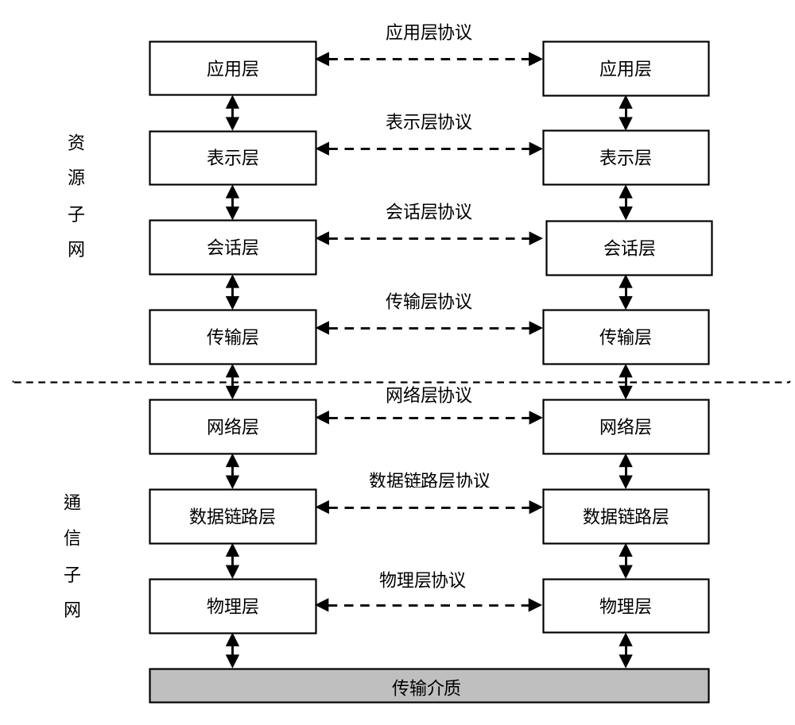
计算机网络基础与应用

Slide 12
（二）OSI各层次的功能特点
计算机网络基础与应用（第3版）
项目二
体系结构及地址
1、物理层
物理层是OSI模型中最底下的层次，它直接与传输介质相连，其主要功能可以简述为在连接各种计算机的传输介质上透明地传输比特流。物理层为其上一层数据链路层提供的服务就是向数据链路层屏蔽这些差别，使得数据链路层只需要专注于完成链路上数据的传送任务即可。
ISO将OSI模型中物理层的功能定义为建立、维护和释放数据链路实体之间的物理连接而提供机械的、电气的、功能的和规范的特性，该物理连接用于在数据链路实体之间进行二进制比特流的传输。即物理层的数据单位是比特。
任务一 认识计算机网络体系结构
任务二 了解OSI参考模型
任务三 了解TCP/IP模型及相关协议
项目拓展 IP编址
计算机网络基础与应用

Slide 13
计算机网络基础与应用（第3版）
项目二
体系结构及地址
2、数据链路层
物理层上面的层次叫做数据链路层，其主要功能可以简单描述为在直接相邻的两个网络结点之间的线路上无差错地传送数据，其传送的数据单位即数据链路层的协议数据单元（PDU），称为帧（Frame）。该层次功能实现的根本目的是在不太可靠的物理线路上实现可靠的数据传输，即数据链路层提供网络中直接相邻结点之间的可靠数据通信。
数据链路层关注的问题就是如何保证数据在数据链路上实现正确地传送。如果数据在构成信道的每一段链路上都能够正确地传输，那么最少在数据链路层上保证了信息传输的可行性和准确性。
任务一 认识计算机网络体系结构
任务二 了解OSI参考模型
任务三 了解TCP/IP模型及相关协议
项目拓展 IP编址
计算机网络基础与应用

Slide 14
计算机网络基础与应用（第3版）
3、网络层
位于数据链路层之上的计算机网络层次是网络层。设置该层次的主要目的是实现用户数据在源端到目的端之间的传输操作。
该层次要实现的主要功能。
首先，网络层最核心的功能就是路由的选择。路由就是一条从源端到目的端的路径，路由选择是为用户数据确定一条从源端到目的端的传输通路。网络层处理的数据单位，即网络层的协议数据单元称为分组或者包（Packet）。
其次，确定一条路由并不是一项简单的任务，需要考虑到分组有可能要经过不同拓扑结构、使用不同协议并且基本参数也大相径庭的异构网络。
第三，通信的链路资源是要共享的，但共享带来的问题是有可能产生拥塞。
项目二
体系结构及地址
任务一 认识计算机网络体系结构
任务二 了解OSI参考模型
任务三 了解TCP/IP模型及相关协议
项目拓展 IP编址
计算机网络基础与应用

Slide 15
计算机网络基础与应用（第3版）
网络层所提供的服务可以分为两类：面向连接的服务和无连接的服务。
（1）面向连接的服务
面向连接的服务也称为虚电路服务。即网络层在开始发送分组之前必须建立连接，不同的连接由不同的标识符进行区分。一条带有标识符的连接就是一条虚电路。通信的所有分组都沿着虚电路依次进行传送。在所有分组传送完毕后要释放连接（虚电路）。这种面向连接的服务提供顺序、可靠的分组传输，适用于长报文的通信，一般应用于稳定的专用网络。
（2）无连接的服务
使用无连接的服务不需要事先建立连接，各个分组携带全部信息，依据网络的实际情况，独立选择路由到达目的端。它只提供尽最大努力的服务，因此不能保证传输的可靠性。独立选择路由的模式也不能保证分组到达的顺序性。但是其操作灵活且健壮性较强，适合于短报文传输以及对实时性和可靠性要求不高的环境。
项目二
体系结构及地址
任务一 认识计算机网络体系结构
任务二 了解OSI参考模型
任务三 了解TCP/IP模型及相关协议
项目拓展 IP编址
计算机网络基础与应用

Slide 16
计算机网络基础与应用（第3版）
4、传输层
传输层也称为运输层，是位于网络层之上的层次。它在整个网络体系结构中占据着比较重要的位置——位于资源子网的最底层并与通信子网直接相连，是面向应用的服务与面向通信的服务的转接层。
传输层的主要功能是在源主机进程和目的主机进程之间提供端到端的通信。即传输层从会话层接收数据，根据实际情况决定是否将其拆分成更小的单元，然后传递给网络层，并确保到达对方的数据正确无误。传输层处理的数据单位称为报文
项目二
体系结构及地址
任务一 认识计算机网络体系结构
任务二 了解OSI参考模型
任务三 了解TCP/IP模型及相关协议
项目拓展 IP编址
计算机网络基础与应用

Slide 17
计算机网络基础与应用（第3版）
5、会话层
会话层位于传输层之上，用于在两台不同计算机之上的用户进程建立会话（Session）关系。会话被定义为两个不同计算机上的用户进程之间的一次信息交互，一般是进行类似传输层的数据传输，比如传递一些用户要求的数据，包括文件等内容。
会话层提供的服务之一是管理会话。这个功能包括在不同计算机上的两个用户应用进程之间建立、使用和结束会话。
会话层提供的第二个服务是令牌管理。令牌是一种特殊的数据，只有拥有令牌的一方才拥有执行操作的权利。
会话层提供的第三个服务是同步。
项目二
体系结构及地址
任务一 认识计算机网络体系结构
任务二 了解OSI参考模型
任务三 了解TCP/IP模型及相关协议
项目拓展 IP编址
计算机网络基础与应用

Slide 18
计算机网络基础与应用（第3版）
6、表示层
表示层位于会话层之上，是OSI模型的第六层。它用于执行某些通用的信息处理操作以减少用户工作的复杂度。在OSI模型中，表示层关注的是所传输信息的语法和语义，而其以下各层关注的是信息数据的正确传输，这是表示层与其下面各个层次的明显区别。
表示层执行的典型通用信息处理操作之一是使用标准的方法对信息数据进行编码。
项目二
体系结构及地址
任务一 认识计算机网络体系结构
任务二 了解OSI参考模型
任务三 了解TCP/IP模型及相关协议
项目拓展 IP编址
计算机网络基础与应用

Slide 19
计算机网络基础与应用（第3版）
7、应用层
应用层是OSI模型的最高层，提供了大量的应用协议来满足人们千差万别的网络需求。网络用户可以通过各种应用协议支持的接口来使用这些协议提供的各种网络服务、访问计算机网络的各种资源，还可以以这些协议为基础进一步开发出适合自己特殊需要的网络应用程序。
在OSI模型中，应用层不同的协议为特定的网络应用提供了信息访问手段。应用的双方只要符合某种协议的规范，就可以使用该协议提供的网络服务。
项目二
体系结构及地址
任务一 认识计算机网络体系结构
任务二 了解OSI参考模型
任务三 了解TCP/IP模型及相关协议
项目拓展 IP编址
计算机网络基础与应用

Slide 20
任务三 了解TCP/IP模型及相关协议
计算机网络基础与应用（第3版）
ISO的OSI/RM七层参考模型的制定过程拖沓，协议体系结构过于复杂，层次功能重复太多。因此，得到广泛应用的TCP/IP协议体系结构逐步成为广大计算机厂商和计算机科学界共同遵循的事实工业标准。而OSI/RM七层参考模型因其具有内容完整、结构明确的特点而依然在科学研究中使用。
项目二
体系结构及地址
任务一 认识计算机网络体系结构
任务二 了解OSI参考模型
任务三 了解TCP/IP模型及相关协议
项目拓展 IP编址
计算机网络基础与应用

Slide 21
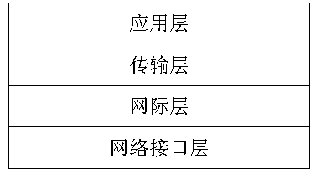
（一）体系结构概述
计算机网络基础与应用（第3版）
TCP/IP是一个四层的体系结构，这四层分别是：应用层、传输层、网际层和网络接口层。用户数据若要使用TCP/IP协议从源计算机传送到目的计算机，则必须经过上述四层网络协议栈的处理才能在实际的物理网络中传输。但实际上，因为最下面的网络接口层没有什么具体的内容，所以TCP/IP协议体系结构只有应用层、传输层和网际层有详细的特性描述。
项目二
体系结构及地址
任务一 认识计算机网络体系结构
任务二 了解OSI参考模型
任务三 了解TCP/IP模型及相关协议
项目拓展 IP编址
计算机网络基础与应用

Slide 22
计算机网络基础与应用（第3版）
项目二
体系结构及地址
1、应用层
应用层（Application Layer）的功能是为用户提供网络应用，并为应用程序提供访问其他层服务的能力，即将用户的数据发送到TCP/IP模型下面的层次并为应用程序提供网络接口。由于TCP/IP模型将所有与应用相关的内容都划归给应用层处理，所以在该层中存在大量的应用程序和协议。
任务一 认识计算机网络体系结构
任务二 了解OSI参考模型
任务三 了解TCP/IP模型及相关协议
项目拓展 IP编址
计算机网络基础与应用

Slide 23
计算机网络基础与应用（第3版）
2、传输层
传输层负责提供可靠的、端到端的两个主机进程之间的数据传输，即一台主机上的应用程序进程到另外一台主机上的应用程序进程之间的通信。
在TCP/IP模型中定义了两个传输层协议，即传输控制协议（TCP）和用户数据报协议（UDP），提供了两种不同的数据传输服务。
（1）传输控制协议
传输控制协议TCP提供面向连接的服务，保证端到端可靠的数据传输。
（2）用户数据报协议
用户数据报协议UDP提供无连接的服务。它可以保证独立数据包的高效传送，网络开销较小，信息传输的健壮性较强。
项目二
体系结构及地址
任务一 认识计算机网络体系结构
任务二 了解OSI参考模型
任务三 了解TCP/IP模型及相关协议
项目拓展 IP编址
计算机网络基础与应用

Slide 24
计算机网络基础与应用（第3版）
3、网际层
网际层可以说是TCP/IP模型的核心层次，主要负责各种支持TCP/IP协议网络的互联互通。具体来说，网际层的核心功能是路由选择，即根据目的主机的IP地址进行寻址并选择合适的路径进行数据分组传送。但是网际层的IP协议提供的是尽力而为的投递服务，即数据包经过网络时，有可能因为网络的拥塞或者其他故障而出错甚至丢失。而且IP协议只具有有限的检错能力，数据包的差错控制功能必须由传输层协议来完成。
项目二
体系结构及地址
任务一 认识计算机网络体系结构
任务二 了解OSI参考模型
任务三 了解TCP/IP模型及相关协议
项目拓展 IP编址
计算机网络基础与应用

Slide 25
计算机网络基础与应用（第3版）
4、网络接口层
在TCP/IP模型中，网络接口层位于整个模型的底部，负责接收从网际层传递下来的IP数据包并把IP数据包发送到网络传输介质上，以及从网络传输介质上接收数据流并抽取出IP数据包后提交给网际层。
TCP/IP标准并没有定义具体的网络接口协议，其目的是要包括所有能使TCP/IP协议栈与物理网络进行通信的协议，从而增强TCP/IP模型针对各种网络的灵活性和适应性。
项目二
体系结构及地址
任务一 认识计算机网络体系结构
任务二 了解OSI参考模型
任务三 了解TCP/IP模型及相关协议
项目拓展 IP编址
计算机网络基础与应用

Slide 26
（二）网际层协议
计算机网络基础与应用（第3版）
网际层的协议可以说是TCP/IP协议族的基础协议，其他的协议都是基于网际层协议展开的。网际层主要实现的是通信子网内的端到端的路由发现以及分组的传输等功能。为此，网际层提供了基于IP地址的路由选择模式以及地址转换、拥塞控制等必要的支持功能。
项目二
体系结构及地址
任务一 认识计算机网络体系结构
任务二 了解OSI参考模型
任务三 了解TCP/IP模型及相关协议
项目拓展 IP编址
计算机网络基础与应用

Slide 27
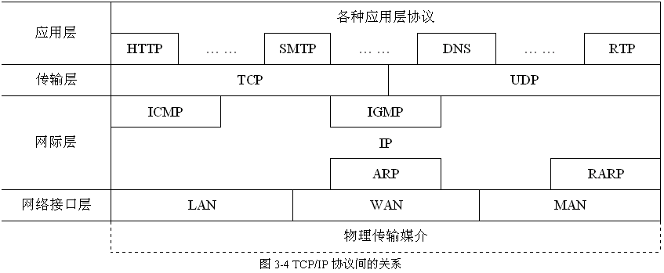
计算机网络基础与应用（第3版）
项目二
体系结构及地址
任务一 认识计算机网络体系结构
任务二 了解OSI参考模型
任务三 了解TCP/IP模型及相关协议
项目拓展 IP编址
计算机网络基础与应用

Slide 28
计算机网络基础与应用（第3版）
IP协议
IP是TCP/IP协议族的核心协议，它主要提供的是无连接的分组传输和路由服务。
IP协议的第一个任务是在网络中实现端到端的分组传输，而且IP协议提供的是非面向连接的、尽最大努力的投递服务。
IP协议的第二个任务是为用户的分组找到一条从源端到目的端的通信通道，即路由。
项目二
体系结构及地址
任务一 认识计算机网络体系结构
任务二 了解OSI参考模型
任务三 了解TCP/IP模型及相关协议
项目拓展 IP编址
计算机网络基础与应用

Slide 29
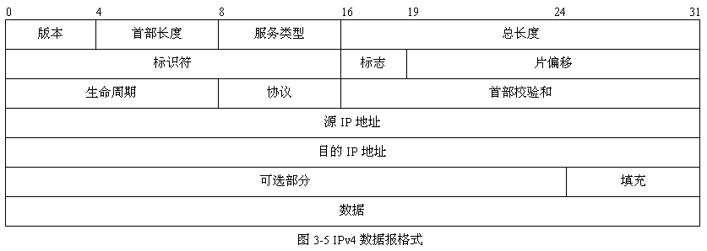
计算机网络基础与应用（第3版）
项目二
体系结构及地址
任务一 认识计算机网络体系结构
任务二 了解OSI参考模型
任务三 了解TCP/IP模型及相关协议
项目拓展 IP编址
计算机网络基础与应用

Slide 30
计算机网络基础与应用（第3版）
(2) ARP协议
当主机A要向本地网络中的某台主机B发送分组时，它首先要查看本地映射表找到目标主机B的物理地址，然后才能将分组封装成帧进行发送。如果本地映射表没有B的IP地址和物理地址的映射关系记录，那么A就在本地网络上广播一个ARP请求分组来请求查找B的物理地址。该请求分组里面包含A的IP地址和物理地址，还包含B的IP地址而缺少B的物理地址。本地网络所有活动状态主机的ARP进程都会收到这个请求分组，但是除了B外，其他主机发现目的主机的IP地址不是自己，因此就将该分组直接丢弃。但是主机B将返回给A一个响应分组并将自己的硬件地址附上。A在收到了B的响应分组以后，知道了B的物理地址，就可以向B发送数据了。
项目二
体系结构及地址
任务一 认识计算机网络体系结构
任务二 了解OSI参考模型
任务三 了解TCP/IP模型及相关协议
项目拓展 IP编址
计算机网络基础与应用

Slide 31
计算机网络基础与应用（第3版）
(3) RARP协议
RARP协议要求本地网络上至少要有一台RARP服务器，该服务器知道本地网络计算机设备的IP地址与物理地址的映射关系。当某个计算机设备试图使用TCP/IP协议进行通信的时候，首先它要知道自己的IP地址是什么才能构成网际层的分组。为此，它将向本地网络广播一个RARP请求并在请求中给出自己的物理地址。RARP服务器收到该请求后，从自己保存的映射关系表中找到与该物理地址相对应的IP地址并将该信息返回给发出请求的计算机设备。发出请求的计算机设备收到该响应信息后，即可利用获得的IP地址进行通信。
项目二
体系结构及地址
任务一 认识计算机网络体系结构
任务二 了解OSI参考模型
任务三 了解TCP/IP模型及相关协议
项目拓展 IP编址
计算机网络基础与应用

Slide 32
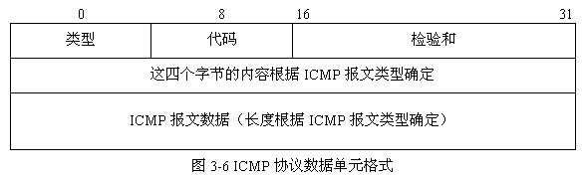
计算机网络基础与应用（第3版）
(4) ICMP协议
ICMP协议允许主机或者路由器报告差错情况并提供有关异常情况的报告。
项目二
体系结构及地址
任务一 认识计算机网络体系结构
任务二 了解OSI参考模型
任务三 了解TCP/IP模型及相关协议
项目拓展 IP编址
计算机网络基础与应用

Slide 33
（三）传输层协议
计算机网络基础与应用（第3版）
传输层的主要功能是面向进程提供端到端的数据传输服务，服务类型可以分为两种：一种是面向连接的虚电路式服务，另一种是无连接的尽最大努力的服务。TCP/IP协议族中的传输层针对这两种传输服务类型，分别提供了传输控制协议（TCP）和用户数据报协议（UDP）。
项目二
体系结构及地址
任务一 认识计算机网络体系结构
任务二 了解OSI参考模型
任务三 了解TCP/IP模型及相关协议
项目拓展 IP编址
计算机网络基础与应用

Slide 34
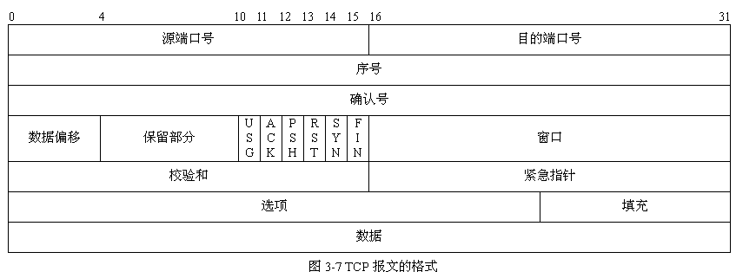
TCP协议
TCP协议是一种面向连接的协议，即它提供的是可靠的虚电路服务，用户数据可以被顺序而可靠地传输。
计算机网络基础与应用（第3版）
项目二
体系结构及地址
任务一 认识计算机网络体系结构
任务二 了解OSI参考模型
任务三 了解TCP/IP模型及相关协议
项目拓展 IP编址
计算机网络基础与应用

Slide 35
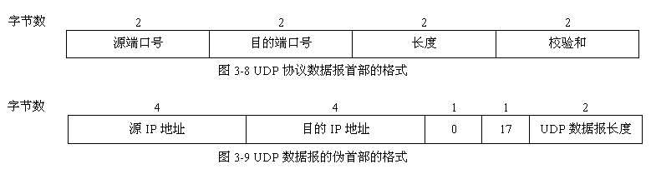
(2) UDP协议
与TCP协议相对应，UDP协议提供的是无连接的尽最大努力的传输服务。
计算机网络基础与应用（第3版）
项目二
体系结构及地址
任务一 认识计算机网络体系结构
任务二 了解OSI参考模型
任务三 了解TCP/IP模型及相关协议
项目拓展 IP编址
计算机网络基础与应用

Slide 36
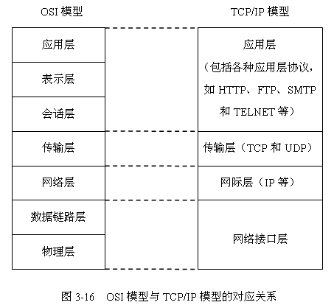
（四） OSI与TCP/IP两种模型的比较
计算机网络基础与应用（第3版）
项目二
体系结构及地址
任务一 认识计算机网络体系结构
任务二 了解OSI参考模型
任务三 了解TCP/IP模型及相关协议
项目拓展 IP编址
计算机网络基础与应用

Slide 37
计算机网络基础与应用（第3版）
首先，TCP/IP模型的应用层囊括了OSI模型的应用层、表示层和会话层这三层的功能。
其次，两个模型的传输层和网络层几乎可以完全相互参照，说明在资源子网底部端到端主机进程之间的传输与通信子网顶部网络结点间的传输应该是被明确分开的。
第三，TCP/IP模型只有一个未作任何定义的网络接口层，而OSI模型则完整的定义了数据链路层和物理层。
项目二
体系结构及地址
任务一 认识计算机网络体系结构
任务二 了解OSI参考模型
任务三 了解TCP/IP模型及相关协议
项目拓展 IP编址
计算机网络基础与应用

Slide 38
计算机网络基础与应用（第3版）
TCP/IP模型没有明显地区分服务、接口和协议的概念，而OSI模型却做了详细的工作，从而符合了软件工程实践的规范和要求。
TCP/IP模型是专用的，不适合描述除TCP/IP模型之外的任何协议，而OSI模型是一个通用的标准模型框架，它可以描述任何符合该标准的协议。
TCP/IP模型重点考虑了异构网络互联的问题，而OSI模型开始对这一点考虑得不多。
TCP/IP模型提供了面向连接和无连接两种服务，而OSI模型开始只考虑了面向连接一种服务。
TCP/IP模型提供了较强的网络管理功能，而OSI模型后来才考虑这个问题。
项目二
体系结构及地址
任务一 认识计算机网络体系结构
任务二 了解OSI参考模型
任务三 了解TCP/IP模型及相关协议
项目拓展 IP编址
计算机网络基础与应用

Slide 39
项目拓展 IP编址
计算机网络基础与应用（第3版）
IP地址由4个字节组成，用二进制表示，正好是32比特“0”和“1”的一个组合。IP地址分为两个部分，分别是网络号部分和主机号部分。网络地址部分表示该主机所在的网络，而主机地址部分在该网络中唯一地标识着某台特定主机。需要注意的是，同一网络中的所有主机使用的网络地址是相同的。网际层的寻址和路由过程就是通过算法或规则逐步地找到IP地址中网络号部分表示的目标网络，然后再找到主机号部分标识的主机的过程。
项目二
体系结构及地址
任务一 认识计算机网络体系结构
任务二 了解OSI参考模型
任务三 了解TCP/IP模型及相关协议
项目拓展 IP编址
计算机网络基础与应用

Slide 40
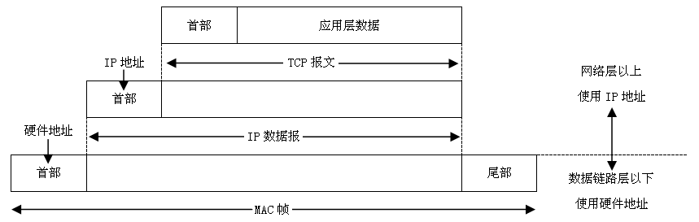
（一）了解IP地址
计算机网络基础与应用（第3版）
IP地址和硬件地址之间有什么样的关系呢？ IP地址是网际层级以上各层使用的地址概念，而硬件地址是数据链路层和物理层（网络接口层）使用的地址概念。
项目二
体系结构及地址
任务一 认识计算机网络体系结构
任务二 了解OSI参考模型
任务三 了解TCP/IP模型及相关协议
项目拓展 IP编址
计算机网络基础与应用

Slide 41
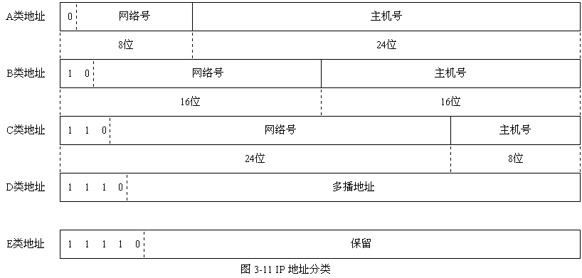
2. IP地址的分类
Internet定义了5种类型的IP地址，包括A类、B类和C类3个基本类型以及多播类型的D类地址和实验类型E类地址。
计算机网络基础与应用（第3版）
项目二
体系结构及地址
任务一 认识计算机网络体系结构
任务二 了解OSI参考模型
任务三 了解TCP/IP模型及相关协议
项目拓展 IP编址
计算机网络基础与应用

Slide 42
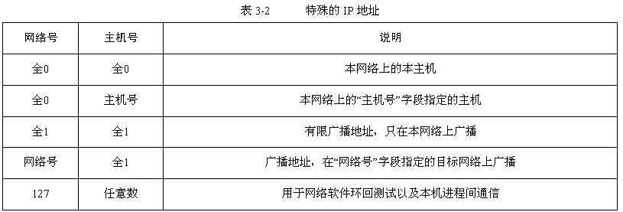
计算机网络基础与应用（第3版）
项目二
体系结构及地址
任务一 认识计算机网络体系结构
任务二 了解OSI参考模型
任务三 了解TCP/IP模型及相关协议
项目拓展 IP编址
计算机网络基础与应用

Slide 43
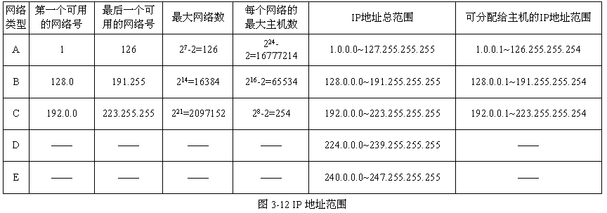
计算机网络基础与应用（第3版）
项目二
体系结构及地址
任务一 认识计算机网络体系结构
任务二 了解OSI参考模型
任务三 了解TCP/IP模型及相关协议
项目拓展 IP编址
计算机网络基础与应用

Slide 44
（三）子网和掩码
计算机网络基础与应用（第3版）
IP编址技术虽然可以在异构互联网络中实现目标主机的定位和通信，但是也存在缺陷。
第一个缺陷是IP地址空间的利用率很低。IP地址有32位，理论上有2³²种组合，即有近43亿台主机。这个数量很大，似乎IP地址已经足够用了，但实际上却恰恰相反。每个A类地址网络可容纳的主机数超千万，每个B类地址网络可容纳的主机数也过6万。但是很少出现这样的巨型网络，大部分A类网络和B类网络中的IP地址都是闲置的。这造成了IP地址资源的巨大浪费，导致IP地址资源很快地耗尽。
第二个缺陷是IP地址的划分不够灵活。如果用户网络的拓扑结构发生了改动，比如增加了一个局域网络。虽然用户已分配的主机号足够使用，但却不得不再次申请一个新的网络号。
项目二
体系结构及地址
任务一 认识计算机网络体系结构
任务二 了解OSI参考模型
任务三 了解TCP/IP模型及相关协议
项目拓展 IP编址
计算机网络基础与应用

Slide 45
（三）子网和掩码
计算机网络基础与应用（第3版）
划分子网
项目二
体系结构及地址
将原来的IP地址中的主机号部分重新进行规划，分成子网号和主机号两个部分。原有的网络号必须加上子网号才能唯一地标识一个物理网络。IP编址模式从原来的网络号、主机号两级模式变为网络号、子网号和主机号三级模式。子网号的确定由使用单位决定。
任务一 认识计算机网络体系结构
任务二 了解OSI参考模型
任务三 了解TCP/IP模型及相关协议
项目拓展 IP编址
子网的划分完全是一个单位内部的事情，外界无权干涉也不知道是如何划分的。对于外界来说，某台主机的IP地址只是单纯地属于该单位拥有的网络，而无法确定其到底属于哪一个子网。
子网号的判断操作是由该单位与外部网络相连接的路由器来执行。该路由器在收到IP数据报后，按目的网络号和子网号找到目标子网，再将该数据报转交给目标主机。
计算机网络基础与应用

Slide 46
（三）子网和掩码
计算机网络基础与应用（第3版）
划分子网
项目二
体系结构及地址
子网掩码由一串二进制1跟着一串二进制0组成，长度与IP地址长度相同。1的数目与IP地址中的网络号和子网号的位数相同，剩下的0的目数就会与主机号的位数相同。
在本单位的路由器中设定本单位的子网掩码。当收到一个IP数据报后，路由器用子网掩码与IP数据报首部的目的IP地址字段值进行“与”操作，得到的就是目的网络号和目的子网号。将子网掩码的二进制反码（即0变1，1变0）与该IP地址进行“与”操作，得到的就是目的主机号。
通过这种方式，路由器就可以区分子网号了。
任务一 认识计算机网络体系结构
任务二 了解OSI参考模型
任务三 了解TCP/IP模型及相关协议
项目拓展 IP编址
计算机网络基础与应用

Slide 47
超网：无分类域间路由选择
CIDR不使用A类、B类和C类地址的网络号以及子网号，也不划分子网。它将32位的IP地址前面连续的若干位指定为网络号，而后面的位则指定为主机号，网络号的位数可以自由定义。与传统的IP编址方案相比，CIDR无疑具有更大的灵活性，对IP地址的浪费也减少了很多。CIDR是用斜线记法对IP地址进行表示，即在IP地址的后面加上一个斜线“/”，再加上一个代表网络前缀的位数的数字。
计算机网络基础与应用（第3版）
项目二
体系结构及地址
任务一 认识计算机网络体系结构
任务二 了解OSI参考模型
任务三 了解TCP/IP模型及相关协议
项目拓展 IP编址
由于一个地址块可以表示多个IP地址，所以路由表可以利用地址块来查找目标网络。这样使得一条路由表项可以顶替过去的多条传统IP地址的路由表项，这种方式称为路由聚合（Route Aggregation），也称为构造超网（Supernet）。构造超网减少了路由表条项的数目，减少了路由器之间路由信息的交换，提高了网络的性能，从而大大地缓和了网络规模扩大带来的矛盾
计算机网络基础与应用

Slide 48
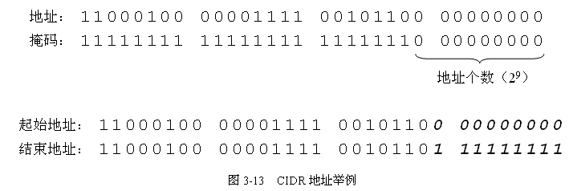
计算机网络基础与应用（第3版）
超网CIDR的另一个重要特点是将网络前缀相同的连续地址组成地址块，地址块用该地址块的起始地址与地址块中的地址数表示。
项目二
体系结构及地址
任务一 认识计算机网络体系结构
任务二 了解OSI参考模型
任务三 了解TCP/IP模型及相关协议
项目拓展 IP编址
计算机网络基础与应用

Slide 49
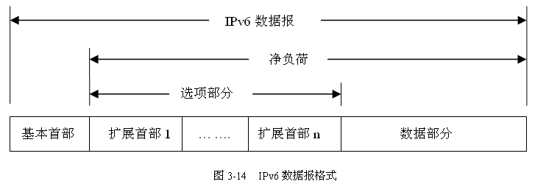
（四） IPv6协议
计算机网络基础与应用（第3版）
IPv6与IPv4相比，出现了很大的变化：拥有更大的地址空间，地址位数从32位增加到了128位；拥有灵活的首部格式，通过基本首部和扩展首部的定义，可以提供更多的功能，提高路由器的效率；允许协议继续扩充，可以很好地适应新的应用要求；支持自动配置和资源预分配。
项目二
体系结构及地址
任务一 认识计算机网络体系结构
任务二 了解OSI参考模型
任务三 了解TCP/IP模型及相关协议
项目拓展 IP编址
计算机网络基础与应用

Slide 50
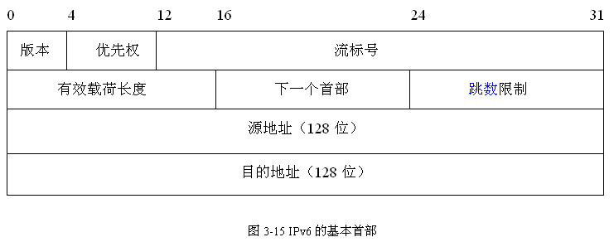
计算机网络基础与应用（第3版）
IPv6与IPv4相比，出现了很大的变化：拥有更大的地址空间，地址位数从32位增加到了128位；拥有灵活的首部格式，通过基本首部和扩展首部的定义，可以提供更多的功能，提高路由器的效率；允许协议继续扩充，可以很好地适应新的应用要求；支持自动配置和资源预分配。
项目二
体系结构及地址
任务一 认识计算机网络体系结构
任务二 了解OSI参考模型
任务三 了解TCP/IP模型及相关协议
项目拓展 IP编址
计算机网络基础与应用

Slide 51
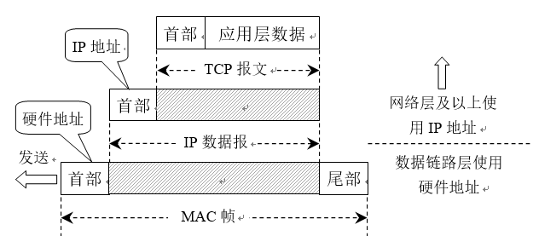
（五） IP地址和MAC地址的关系
计算机网络基础与应用（第3版）
从层次的角度看，MAC地址（又称物理地址）是数据链路层和物理层使用的地址，而IP地址是网络层和以上各层使用的地址，是一种逻辑地址。
项目二
体系结构及地址
任务一 认识计算机网络体系结构
任务二 了解OSI参考模型
任务三 了解TCP/IP模型及相关协议
项目拓展 IP编址
IP地址放在IP数据报的首部，而硬件地址则放在MAC帧的首部。在网络层和网络层以上使用的是IP地址，而数据链路层及以下使用的是硬件地址。根据网络体系结构的分层原则，数据链路层“看不见”数据报的IP地址，而网际层也看不见硬件地址。
计算机网络基础与应用

